Slide 1







02.10.2025.
«Лабораторный журнал команды «Мишки Гамми 32»
Задача №7. Разработка программного обеспечения для определения характеристик состояния зеленых насаждений города по фотографиям.
Якушенко Павел
Капитан
https://vk.com/steelfeet
Чавдарь Елена
HR-менеджер
https://vk.com/id137111191
Чавдарь Дмитрий
Заместитель HR-менеджера
https://vk.com/mr.karabash

Slide 2

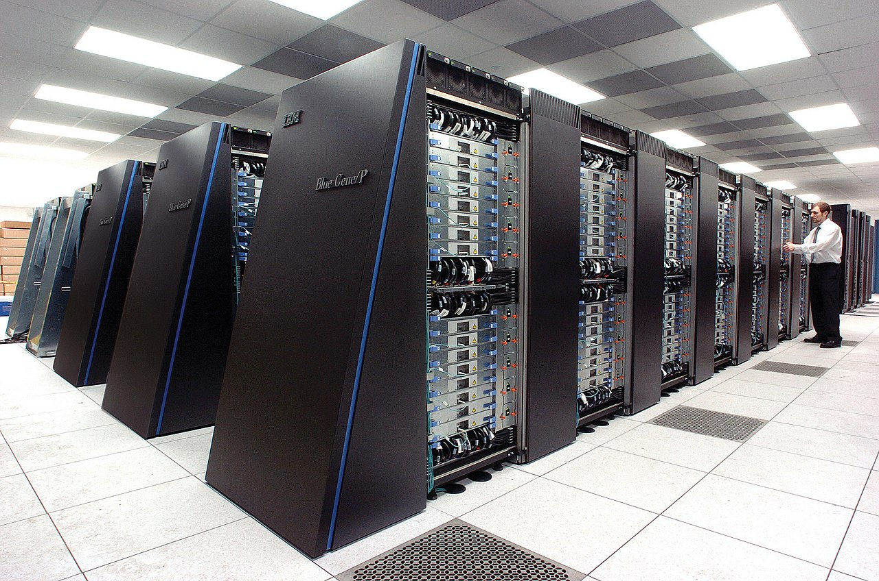
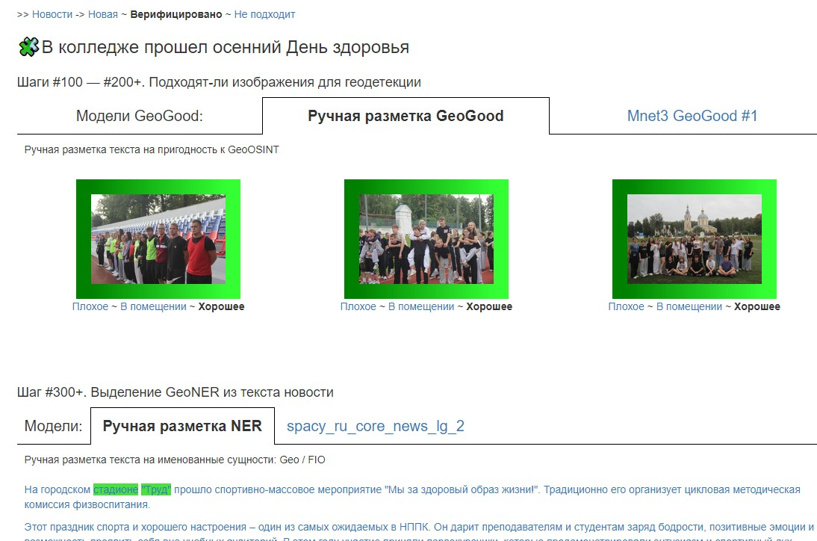
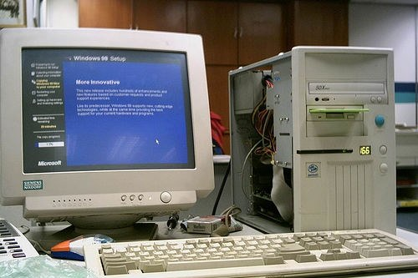
02.10.2025.
Архитектура проекта*
0700_Detect_Objects
0800_BioCLIPr
0900_SanitarkaRu-Gemma3r
0950_Sanitarka Mnet v3
0910_SanitarkaEn-Gemma3r
Источники данных:
социальные сети, блоги,
официальные сайты органов
местного самоуправления
0920_m2m translate en ru
Центральный сервер с GPU,
файловое хранилище, сервер БД
Демонстрационный веб-интерфейс
http://213.155.192.79:3005/show_pipeline?preview_id=3&show_status=all
*Все используемые модели локальные. ОС «Альт Образование»

Slide 3
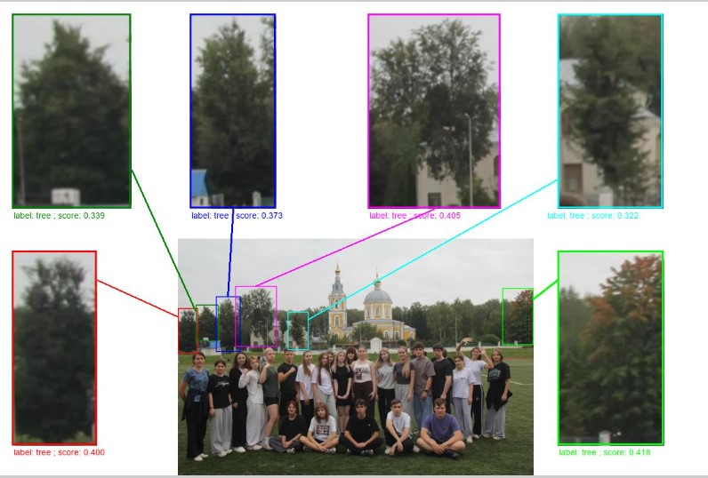
02.10.2025.
Модуль 0700_Detect_Objects
Детектирование требуемых объектов:
деревьев, травы, кустарников,
животных, насекомых, птиц.
Модель: IDEA-Research/grounding-dino-base
Промт v1: tree . bush . grass . plant .
animal . bird . insect

Slide 4
02.10.2025.
Модуль 0800_BioCLIP
Классификация найденных на предыдущем этапе объектов:
деревьев, травы, кустарников, животных, насекомых, птиц.
Модель: BioCLIP/TreeOfLifeClassifier

Slide 5
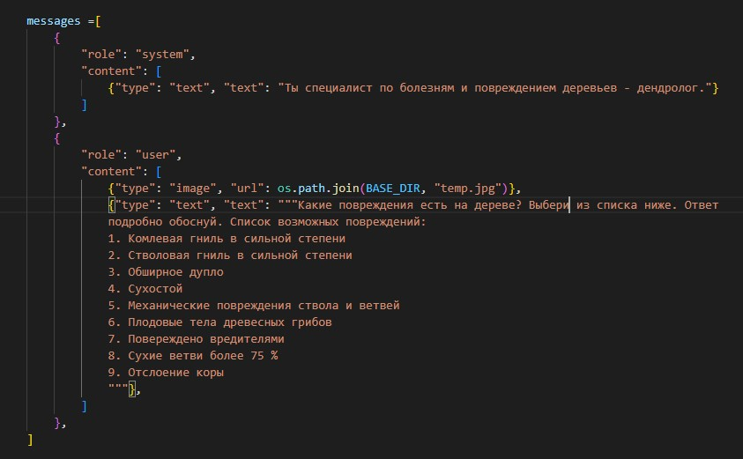
02.10.2025.
Модуль 0900_SanitarkaRu
Используем Gemma 3 для определения наличия
и описания вида санитарного повреждения дерева.
Запрос на русском языке.
Модель unsloth/gemma-3n-E4B-it
Используем два запроса:
1. для определения класса повреждений (на рис.1)
2. Для генерации подробного описания

Slide 6
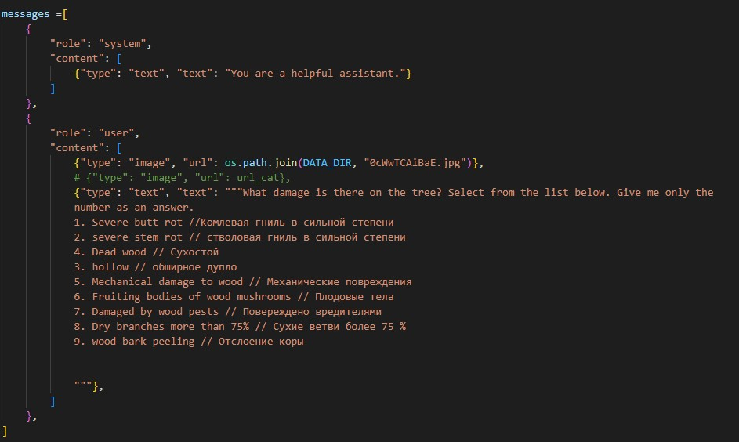
02.10.2025.
Модуль 0910_SanitarkaEn
Используем Gemma 3 для определения наличия
и описания вида санитарного повреждения дерева.
Запрос на английском языке.
Для перевода используется
модель m2m_translate_en_ru
Модель unsloth/gemma-3n-E4B-it
Используем два запроса:
1. для определения класса повреждений (на рис.1)
2. Для генерации подробного описания

Slide 7
02.10.2025.
Модуль 0960_Sanitarka Rag
Используем Gemma 3 для определения наличия
и описания вида санитарного повреждения дерева.
Запрос на английском языке.
Для перевода используется
модель m2m_translate_en_ru
Модель unsloth/gemma-3n-E4B-it
Используем два запроса:
1. для определения класса повреждений (на рис.1)
2. Для генерации подробного описания

Slide 8
02.10.2025.
Модуль 0950_Sanitarka Mnet v3
Найденные предыдущими моделями
классы повреждений используем
для генерации классического датасета
Причем, если классы не совпадают,
то мы полагаем,
что необходима ручная верификация.

Slide 9
02.10.2025.
Перспективы развития
Увеличение числа используемых источников: соцсети, блоги, ТМ-каналы, официальные сайты местных органов самоуправления и т.д.;
Использование новых моделей для GeoOSINT с нашим ансамблированием;
Новые детектируемые ситуации:
3.1 определение мест обитания животных и растений, занесенных в Красную книгу (частично реализовано);
3.2 отслеживание распространения инвазивных видов (борщевик, клещевина, амурский бычок) (частично реализовано);
3.3 несанкционированные скопления мусора;
3.4 ямы на дорогах;
3.5 санитарные деревья и кустарники (реализовано);
3.6 оценка состояния растения: размеры, озелененность, болезни и вредители;
3.7 поиск видов - полемохоров: растений, проникших на территорию в результате военных действий. Они были занесены в Среднюю Россию во время Великой Отечественной Войны;

Slide 10
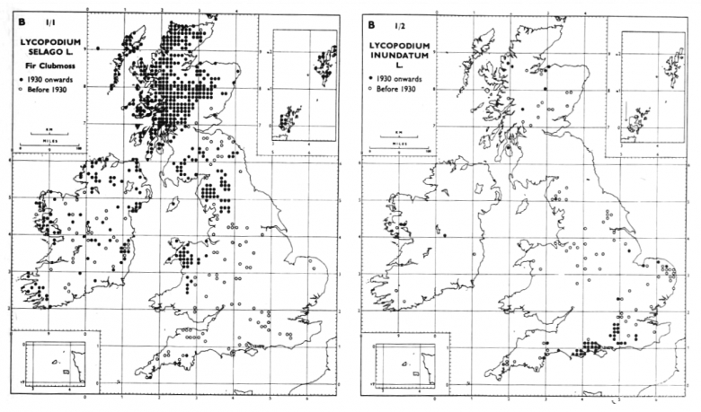
02.10.2025.
Перспективы развития
Совместное использование с методами GeoGuessr позволит отслеживать ареалы распространения большинства видов растений и животных
https://habr.com/ru/articles/943550/
Первые карты «Атласа британской флоры», показывающие ареалы обитания
растений баранец обыкновенный и ликоподиелла заливаемая.

Slide 11
02.10.2025.
Спасибо за внимание

